Slide 1

UMLI基础
翻转课堂05
答辩人：G05

Slide 2

5.1-5.3 对象图^{[2]}
目 录
8.1 构件图^{[2]}
CONTENTS
9.1 包图^{[2]}
9.2-9.4 UML2.0^{[3]}

Slide 3

01
5.1-5.3 对象图

Slide 4

5.1-5.3 对象图
A
5.1 类图和对象图概述
B
5.2 类之间的关系
C
5.3 类图的建模技术及应用

Slide 5
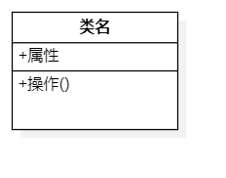
5.1.1 类图概述
类是对一组具有相同属性、操作、关系和语义的对象的抽象。
主要包括名称部分（Name）、属性部分（Attribute）和操作部分（Operation）。
在UML中类用一个矩形框表示，它包含三个区域，最上面是类名、中间是类的属性、最下面是类的方法。

Slide 6
5.1.1 类图概述
1. 名称
每个类都必须有一个能和其他类进行区分的名称，类的名称部分是不能省略的，其他部分可以省略。名称（Name）是一个文本串，类的命名要求为由字符、数字、下划线组成的唯一的字符串即可。
表示方法有两种：（1）简单名：一个单独的名称。（2）全名：也称为路径名，就是在类名前面加上包的名称，例如Business：Account。
2. 属性
属性描述了类在软件系统中代表的事物（对象）所具备的特性。类可以有任意数目的属性，也可以没有属性。类如果有属性，则每一个属性都必须有一个名字，另外还可以有其他的描述信息，如可见性、数据类型、默认值等。
在UML中，类属性的语法为：【可见性】属性名【：类型】【=初始值】【{属性字符串}】
（1）可见性：类中属性的可见性主要包括公有（Public）、私有（Private）和受保护(Protected)。
（2）属性名：每个属性都必须有一个名字以区别于类中的其他属性，是类的一个特性。
（3）类型：说明属性的数据类型。
（4）初始值：为了保护系统的完整性，防止漏掉取值或非法的值破坏系统的完整性，可以设定属性的初始值。
（5）属性字符串：属性字符串用来指定关于属性的其他信息。

Slide 7
5.1.1 类图概述
3. 操作
操作是对类的对象所能做的事务的一个抽象。一个类可以有任意数量的操作或根本没有操作。类如果有操作，则每一个操作也都有一个名字，其他可选的信息包括可见性、参数的名字、参数的类型、参数默认值和操作的返回值的类型等。
在UML中，类操作的语法为：【可见性】操作名【（参数表）】【：返回类型】【{属性字符串}】
（1）可见性：类中操作的可见性主要包括公有（Public）、私有（Private）、受保护(Protected)和包内公有（Package）。在UML中，用“+“表达公用类型，用”-“表达私有类型，而用”#“表示受保护类型，包内公有类用”~“表示。
（2）操作名：用来描述所属类的行为的动词或动词短语。
（3）参数表：一些按顺序排列的属性定义了操作的输入，是可选的。
（4）返回类型：可选的
（5）属性字符串：在操作的定义中加入一些除了预定义元素之外的信息。

Slide 8
5.1.1 类图概述
4. 职责
在操作列表框下面的区域，可以用来说明类的职责，类用来做什么或说明另一个类的信息。类的职责可以是一个短语或一个句子。在UML中，把职责列在类底部的分隔栏中。
5. 约束
说明类的职责是消除二义性的一种非形式化的方法，形式化的方法是使用约束。约束制定了该类所要满足的一个或多个规则。在UML中，约束是用{}的格式写在类的边上，指定个别属性的取值范围。

Slide 9
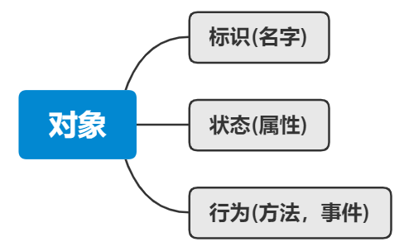
5.1.2 对象图概述
对象指的是一个单独的、可确认的物体、单元或实体，它可以是具体的也可以是抽象的。在问题领域里有确切的定义的角色。即对象是边界非常清楚的任何事物。一个对象通常包括以下几个部分：
标识（名字）：为了将一个对象与其他的对象区分开，通常会给对象起一个“标识”，也就是对象名。
状态（属性）：对象的状态包括对象的所有属性（通常是静态的）和这些属性的当前值（通常是动态的）。
行为（方法，事件）：没有一个对象是孤立存在的，对象可以被操作，也可以操作别的对象。而行为就是一个对象根据它的状态改变和消息传送所采取的行动和所做出的反应。
对象和类的区别如下：
（1）对象是一个存在于时间和空间中的具体的实体，而类仅代表一个抽象，抽象出对象的本质。
（2）类是共享一个公共结构和一个公共行为的对象的集合。
（3）类是静态的，对象是动态的。类是一般化，对象是个性化。类是定义，对象是实例。类是抽象，对象是具体。

Slide 10

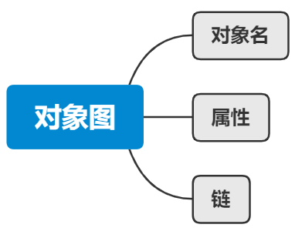
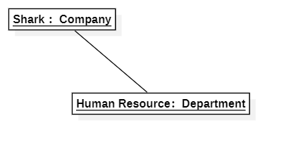
5.1.2 对象图概述
对象图（Object Diagram）描述的是参与交互的各个对象在交互过程中某一时刻的状态。对象图可以被看作是类图在某一时刻的实例。在UML中，对象图使用的是与类图相同的符号和关系，因为对象就是类的实例。
对象名：由于对象是一个类的实例，因此其名称的格式是“对象名：类名”，这两个部分是可选的，但如果是包含类名，则必须加上“：”，为了与类名区别，还必须加上下划线。
属性：由于对象是一个具体的事物，因此所有的属性值都已经确定，因此通常在属性的后面列出其值。
链：对象之间使用链连接，所有的链都是一对一的。

Slide 11
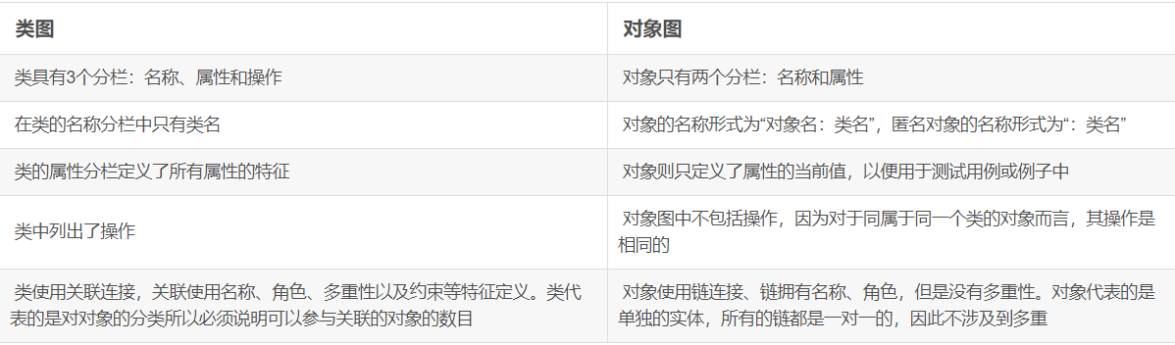
5.1.2 对象图概述
类图和对象图的区别

Slide 12
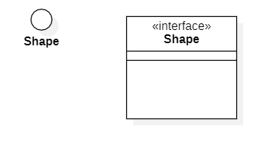
5.1.3 接口
接口（Interface）是描述类的部分行为的一组操作，它也是一个类提供给另一个类的一组操作。通常接口被描述为抽象操作，也就是只用标识（返回值、操作名称、参数表）说明它的行为，而真正实现部分放在使用该接口的对象中，也就是该接口只负责定义操作而不具体地实现。
接口的模型表示法和类大致相同，都是用一个矩形图标来代表。和类的不同之处在于，接口只是一组操作，没有属性。在UML图形上，接口的表示和类图的表示类似，只是在最上面的一层类名前加描述<<interface>>，或是简化表示，用一个圆圈表示。

Slide 13
5.1.4 抽象类
抽象类是包含一种或多种抽象方法的类，它本身不需要构造实例。定义抽象类后，其他类可以对它进行扩充并且通过实现其中的抽象方法，使抽象类具体化。在UML中抽象类的图形表示和类图一样，只是在最上面一层的类名前加描述<<abstract>>或是在类的属性描述上设置该类为抽象类，抽象类的类名用斜体表示。
抽象类和接口的区别：
（1）抽象类可以包含某些实现代码，但接口没有任何实现部分。
（2）抽象类可以包含属性而接口没有。
（3）接口可以被结构继承，但抽象类不行。
（4）抽象类可以有构造函数和析构函数，而接口没有。
（5）抽象类可以继承其他类和接口而接口仅能继承接口。
（6）接口支持多继承而抽象类只能支持单继承。

Slide 14
5.2.1 依赖关系
依赖关系（Dependency）表示两个或多个模型元素之间语义上的关系。在UML上，把依赖画成一条有向的虚线，指向被依赖的事物。当要指明一个事物使用另一个事物时，就使用依赖。
UML定义了4种基本依赖，分别是使用依赖、抽象依赖、授权依赖和绑定依赖。
（1）使用依赖。使用依赖是一种非常直接的关系，它通常表示使用者使用服务提供者所提供服务实现它的行为。有五种类型的使用依赖：使用<<use>>，调用<<call>>，参数<<parameter>>，发送<<send>>,实例化<<instantiate>>。
（2）抽象依赖。抽象依赖建模表示使用者和提供者之间的关系。它依赖于在不同抽象层次上的事物。共有三种类型的抽象依赖：追踪<<trace>>,精化<<refine>>，派生<<derive>>。
（3）授权依赖。授权依赖表达了一个事物访问另一个事物的能力。提供者可以规定使用者的权限，这是提供者控制和限制对其内容访问的方法。主要有三种类型的授权依赖：访问<<access>>，导入<<import>>，友元<<friend>>。
（4）绑定依赖。它表明对目标模板使用给定的实例参数进行实例化。当对模板类的细节模板时，要使用绑定<<bind>>。

Slide 15
5.2.3 关联关系
关联关系（Association）是一种结构关系，它指明一个事物的对象与另一个事物的对象之间的联系。也就是说，关联描述了系统中对象或实例之间的离散连接。给定一个连接两个类的关联，可以从一个类的对象联系到另一个类的对象。关联的两端都连接到一个类在理论上是合法的。在UML图形中，关联关系用一条连接两个类的实线表示。

Slide 16
5.2.3 关联关系
在UML中，有可应用到关联的基本修饰。
1.关联名即名称
名称用来描述关联的性质，通常使用一个动词或动词短语来命名关联，因为它表面源对象正在目标对象上执行的动作。为了消除名称含义的歧义，UML提供了一个指引读者名称方向的三角形，并给名称一个方向。
2.角色
当一个类处于关联的某一端时，该类就在这个关系中扮演了一个特定的角色。它呈现的是对另一端的职责。可以显示地命名一个类在关联中所承担的角色。关联端点承担的角色称为端点名或角色名，端点名称是名词或名词短语，以解释对象是如何参与关联的。

Slide 17
5.2.3 关联关系
3. 多重性
关联表示了对象间的结构关系。有时在建模时需要说明一个关联的实例中有多少互连接的对象。即多重性是指有多少对象可以参与该关联。可以表达一个取值范围、特定值、无限定的范围或一组离散值。格式：“minimum .. maximum”均为int型。
UML使用星号*来代表许多和多个。在一种语义中，两点代表Or（或）关系。在另一种语义中，Or用逗号表示。
4. 聚合
聚合关系表示整体和部分关系的关联。聚合描述了“has – a“的关系，意思是整体对象拥有部分对象。实质上聚合就是一种特殊的关联。
在UML中，聚合被表示为在整体的一端用一个空心菱形修饰的简单关联。

Slide 18
5.2.3 关联关系
5. 组合关系
组合关系是聚合关系中的一种特殊情况，是更强形式的聚合，又被称为强聚合。在组合中，成员对象的生命周期取决于聚合的生命周期，聚合不仅控制着成员对象的行为，而且控制成员对象的创建和撤销。在组合式聚合中，一个对象在一个时间内只能是一个组合的一部分。
6. 导航性
导航性描述的是一个对象通过链（关联的实例）进行导航访问另一个对象，即对一个关联端点设置导航意味着本端的对象可以被另一端的对象访问。可以在箭头上加上导航方向。
导航共分为以下两类：
（1）单向关联（Unidirection Association）：只在一个方向上可以导航的关联，用一条带箭头的实线来表示。
（2）双向关联（Bidirection Association）：在两个方向上都可以导航的关联，用一条没有箭头的实线来表示。

Slide 19
5.2.3 关联关系
7. 关联类
关联类是同时具有类和关系特征的模型元素，一个关联类可以看作是一个拥有类特性的关联，也可以看作是一个拥有关联特性的类。关联类的可视化表示方式与一般的类相同，但是要用一条虚线把关联类和对应的关联类连接起来。关联类可以和其他类关联。
8. 约束
由于两个类之间的一个关联可能应对有一个规则。可以通过关联线附近加注一个约束来说明这个规则。

Slide 20
5.3 类图的建模技术及应用
1.概念层类图
概念层的类图描述的是现实世界中对问题领域的概念理解，类图中表达的类与现实世界的问题有着明显的对应关系，类之间的关系也与问题领域中实际事物的关系有着明显的对应关系。
在概念层上，类图着重于对问题领域的概念化理解，而不是实现。
2.说明层类图
在说明层阶段主要考虑的是类的接口部分，而不是实现部分。这个接口可能因为实现环境、运行特性等有多种不同的实现。

Slide 21
5.3 类图的建模技术及应用
3. 实现层类图
实现层类图是真正要考虑类的实现问题的阶段。提供实现的细节，在实现层阶段的类的概念才是真正严格意义上的类。它揭示了软件实体的构成情况。
建立类图的步骤如下：
（1）研究分析问题领域，对系统进行需求分析，确定系统需求。
（2）确定系统中的类，明确类的含义和职责以及确定类的属性和操作。
（3）最后确定类之间的关系。

Slide 22
5.3 类图的建模技术及应用
对系统进行建模时，对类的识别是一个需要大量技巧的工作，寻找类的一些方法包括：名词识别法；根据用例描述确定类；使用CRC分析法；对领域进行分析或利用已有领域分析结果得到类；利用RUP中如何在分析和设计中寻找类的步骤。
使用类图对系统进行建模时需注意以下几点：
（1）应该从简单概念开始创建类图，比如类的关系等。
（2）在项目的不同开发阶段，使用不同的观点来创建类图。
（3）不要为每一个事物都画一个模型，应该把精力放在关键的领域。使用类图的最大风险是过早地着眼于实现的细节。

Slide 23
Q&A
（1）选择题：UML中定义了4种基本依赖，分别是使用依赖、抽象依赖、授权依赖和（）依赖。
A.参数 B.派生 C.访问 D.绑定
答案：D
（2）简述题：简述对象和类的区别。
答案：1）对象是一个存在于时间和空间中的具体的实体，而类仅代表一个抽象，抽象出对象的本质。
2）类是共享一个公共结构和一个公共行为的对象的集合。
3）类是静态的，对象是动态的。类是一般化，对象是个性化。类是定义，对象是实例。类是抽象，对象是具体。

Slide 24
8.1 构件图
A
8.1.1 构件图概述
B
8.1.2 组件
C
8.1.3-8.1.4 接口与关系
D
8.1.5构件图建模及应用

Slide 25
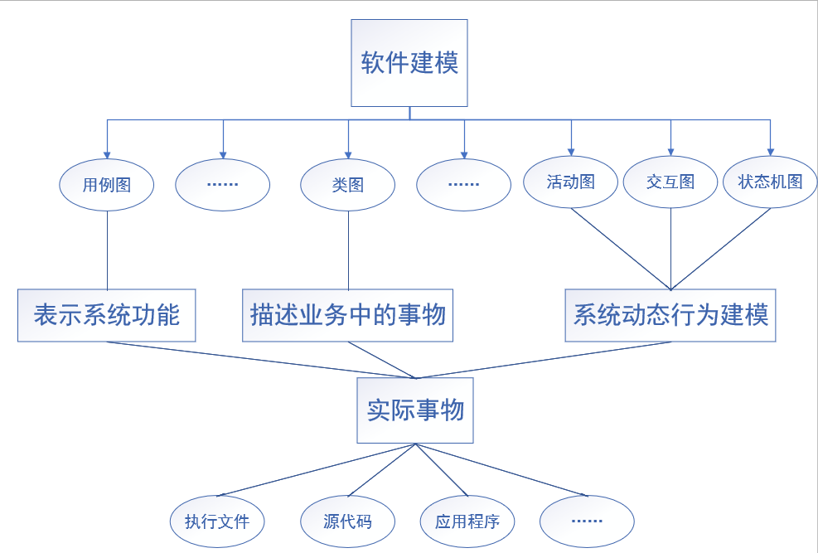
8.1.1 构件图概述
在软件建模的过程中，用例图表示系统功能，类图描述业务中的事物，活动图、交互图、状态机图对系统动态行为建模。在完成这些设计后，分析人员需要将这些逻辑设计图转化为实际的事物。在此过程中，很多组件必须重新建立，而有些组件则可以进行复用。因此，可以使用构件图来可视化物理组件及他们之间的关系，并描述其构造细节。

Slide 26
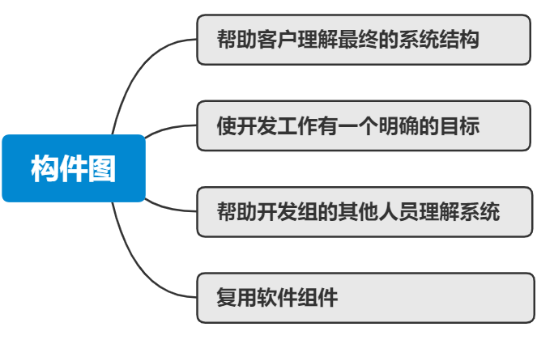
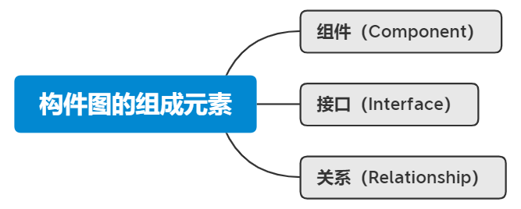
8.1.1 构件图概述
构件图、部署图是对面向对象系统的物理方面建模时使用的两种图。构件图用于描述软件组件及组件之间的组织和依赖关系。
构件图的组成元素包括组件（Component）、接口（Interface）和关系（Relationship）。

Slide 27
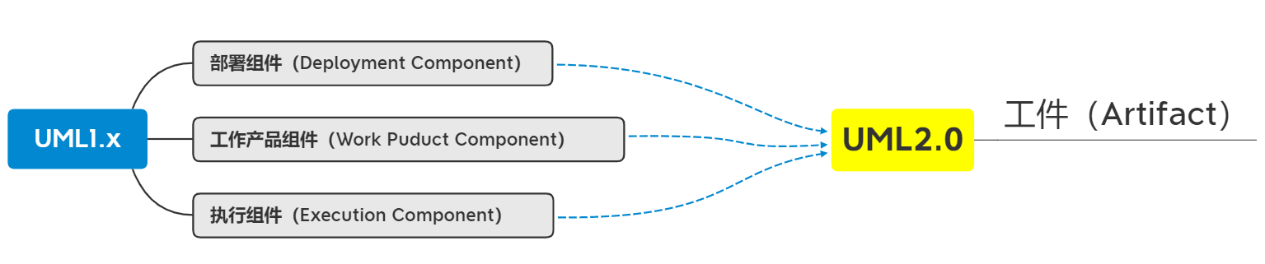
8.1.2.1 组件介绍
软件组件是软件系统的一个物理单元。UML1.x中数据文件、表格、可执行文件、文档等被定义为组件。在UML1.x中，建模者通常把这些组件分为部署组件、工作产品组件和执行组件。而在UML2.0中，这些组件被统称为工件。
组件是系统中遵从一组接口且提供实现的一个物理部件，通常指开发和运行时类的物理实现。组件常用于对可分配的物理单元建模，这些物理单元包含模型元素，且具有身份标识和明确定义的接口。每一个组件都必须有唯一的名称。

Slide 28

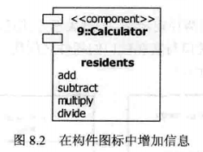
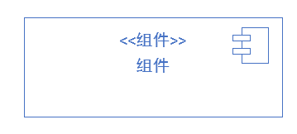
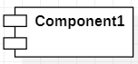
8.1.2.2 组件表示方法
构件图的主图标是一个左侧附有两个小矩形的大矩形框。组件的名字位于构件图标的中央，名字本身是一个文本字符串。如图8.1所示。
如果组件属于一个包，可以在组件名称的前面加上包名，还可以在另外一个隔开区域里绘出组件的操作，即该操作可以驻留在组件中，图8.2示意了这种情况。
注：StarUML4.0中构件图标和Visio中的构件图标有区别
（StarUML4.0）
（Visio）

Slide 29
Q&A
问题一：组件与类的相同点？
问题二：组件与类的不同点？
答：
1.两者都有唯一的名称；
2.都可以实现一组接口；
3.都可以参与依赖、泛化和关联的关系；
4.都可以被嵌套；
5.都可以有实例；
6.都可以参与交互；
答：
1.类表示逻辑抽象，而组件表示存在于计算机中的物理抽象（组件可以存在于实际可运行的计算机上的，类不可以）
2.组件表示的是物理模块而不逻辑模块，与类处于不同的抽象级别。
3.类可以直接拥有属性和操作，而一般情况下，组件仅拥有只能通过其接口访问的操作（虽然都可以实现接口，但是组件的服务只能通过其接口访问）

Slide 30
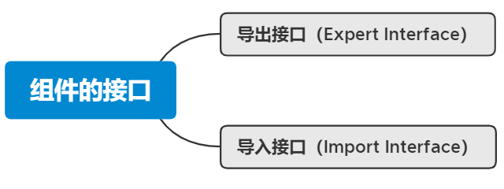
8.1.3.1 接口介绍
接口是一组用于描述类或组件的一个服务的操作，它是一个被命名的操作的集合。与类不同，接口不描述任何结构（因此不包含任何属性），也不描述任何实现（因此不包括任何实现操作的方法）。每个接口都有一个唯一的名称。

Slide 31
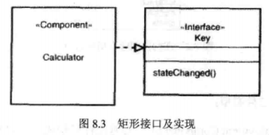
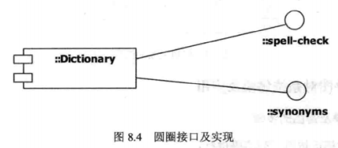
8.1.3.2 接口表示方法
组件和组件的接口有两种表示法。一种是用矩形表示，使用带空心三角形箭头的虚线连接。如图8.3所示。
另一种表示法使用小圆圈来代表接口，用实线和组件连接起来。在这种语境中，实线代表的是实现关系。如图8.4所示。

Slide 32
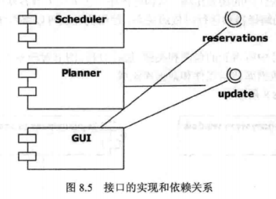
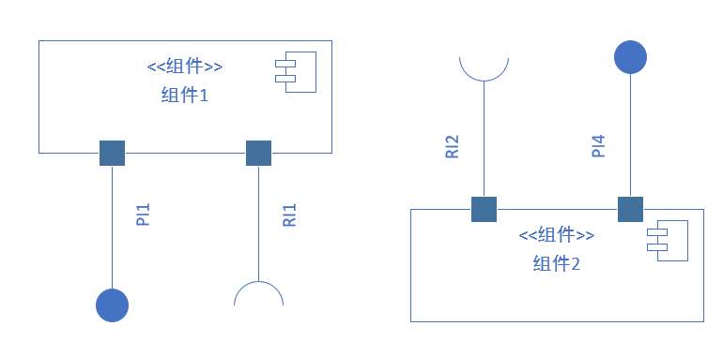
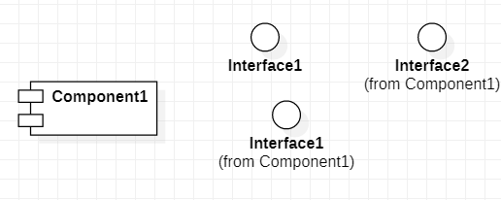
8.1.3.2 接口表示方法
除了实现关系之外，还可以表示依赖关系即组件和它用来访问其他组件的接口之间的关系。如图8.5所示。图8.5使用了“球窝”符号。“球”代表提供的接口，“窝”代表了所需的接口。
注：在Visio和starUML4.0中，接口的表示是基本上一致的。
（StarUML4.0）
（Visio）

Slide 33
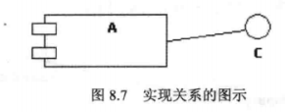
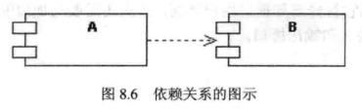
8.1.4 关系
关系是事物之间的联系，在面向对象的建模中，最重要的关系是依赖，泛化，关联和实现，但构件图中使用最多的是依赖关系和实现关系。
依赖关系是指组件依赖外部提供的接口（由组件到接口）。构件图中的依赖关系使用虚线箭头表示。
实现关系是指组件向外部提供的服务。实现关系使用实线表示，实线关系多用于组件和接口之间，组件可以实现接口。

Slide 34
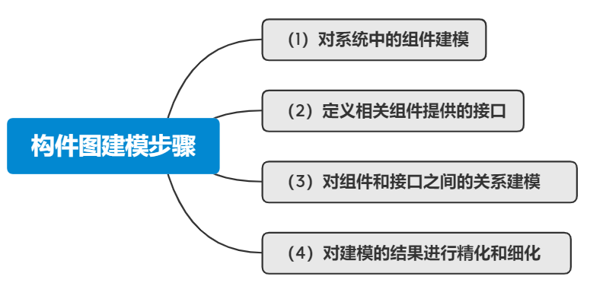
8.1.5 构件图建模及应用

Slide 35
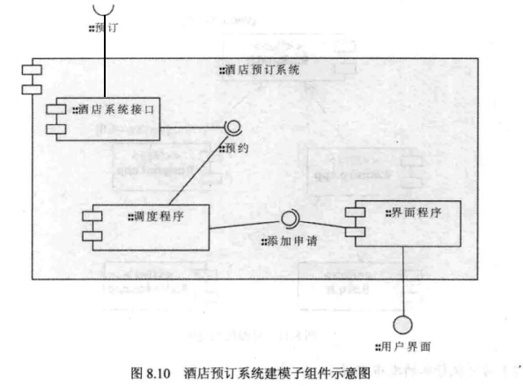
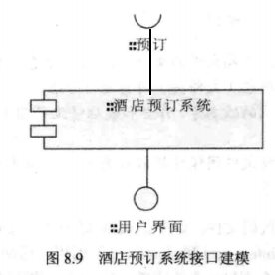
8.1.5 构件图建模及应用
在线酒店预订子系统示例
图8.10 显示如何确定子组件和接口，显然要有一个组件来实现用户界面，一个组件来完成与酒店系统的连接和预订，另外还应该有一个负责将用户的需求与酒店的供给进行匹配的“调度程序”子组件。
将整个“在线酒店预订子系统”作为一个构件，考虑其对外接口并确定子系统对外的接口。显然它首先需要提供用户界面;其次还需要与加盟的酒店系统连接，完成预订工作，就是提供了接入和输出接口。如图8.9所示

Slide 36
9.1 包图
A
9.1.1 包图概述
B
9.1.2 包之间的关系
C
9.1.3 包图的建模技术和应用

Slide 37
9.1.1 包图概述
包是一种把元素组织到一起的通用机制，包可以嵌套于其他包中。包图用于描述包与包之间的关系，包的图标是一个带标签的文件夹。包图描述模型元素在包内的组织和依赖关系，包括包的导入和包扩展。它们还提供相应命名空间的可视化。
包是一个命名空间，也是一个元素。可以包含在其他命名空间中。包可以拥有其他包或与其他包合并，它的元素可以导入包命名空间中。

Slide 38
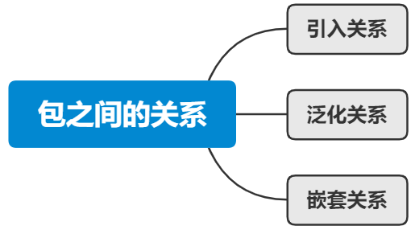
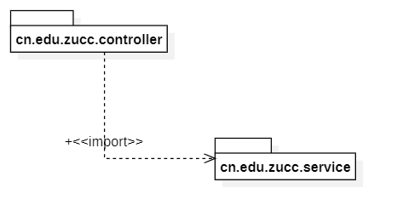
9.1.2 包之间的关系
1.引入关系
引入关系：一个包中的类可以被另一个指定包中的类引用。
引入关系是依赖关系的一种，需要在依赖线上增加一个<<import>>衍型，包之间一般依赖关系都属于引入关系。

Slide 39
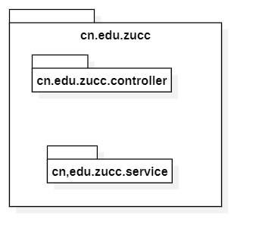
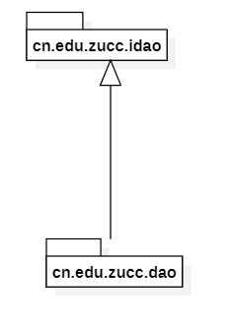
9.1.1 包图概述
2.泛化关系
泛化关系：表示一个包继承了另一个包的全部内容，同时又补充自己增加的内容。
3.嵌套关系
嵌套关系：一个包中可以包含若干个子包，构成包的嵌套层次结构。

Slide 40
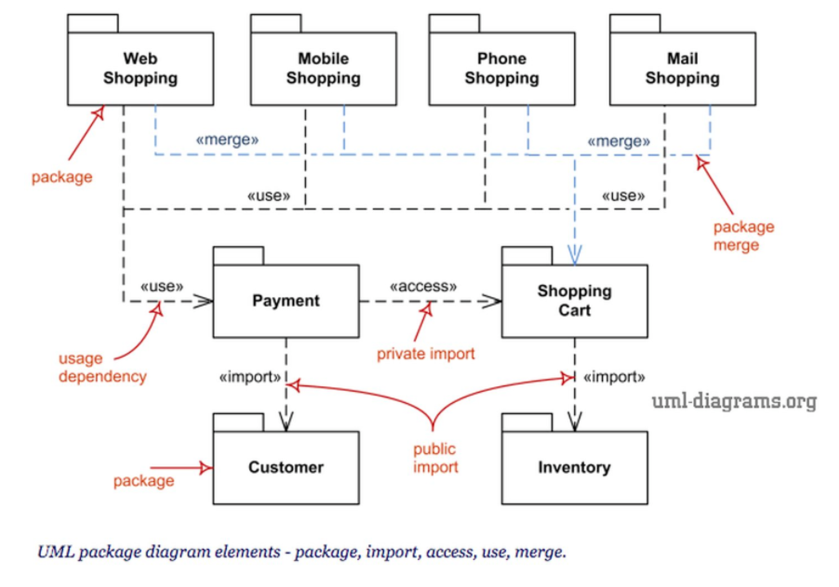
9.1.3 包图的建模技术和应用
1.包图建模技巧
(1)两种组包方式
①根据系统分层架构组包(推荐使用)
②根据系统业务功能模块组包
(2)参照类之间的关系确定包之间的关系
(3)减少包的嵌套层次，一般不超过三层
(4)每个包的子包控制在7±2个
(5)如果有几个包有若干相同的组成部分，可优先考虑将它们合并。
(6)可通过包图来体现系统的分层架构。

Slide 41
9.2-9.4 UML2.0
A
9.2 结构组合图^{[1][2]}
B
9.3 定时图^{[2]}
C
9.4 交互概览图^{[2]}

Slide 42
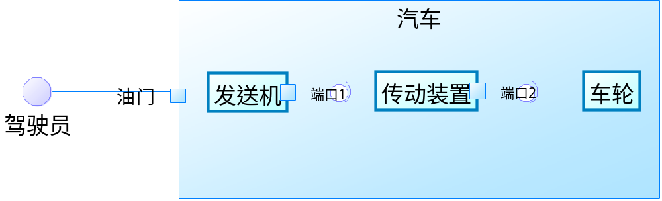
9.2.1 结构组合图概述
组合结构图将每一个类放在一个整体中，从类的内部结构来审视一个类。
组合结构图可用于表示一个类的内部结构。

Slide 43
9.2.2 结构组合图主要元素
部件(Part)：表示被描述事物所拥有的内部成分。
连接件(Connector)：表示部件之间的关系。
端口(Port)：表示部件和外部环境的交互点。

Slide 44
9.2.3 组合结构图的作用
● 组合结构图所能够表达的信息，使用组合或者聚合也能够表示，只是一种新的表达形式。
● 组合结构图可以表示一个类的内部成员对象之间的相互关系，是对传统类图的一个补充。
● 组合结构图适用于表示含有内部类的类与外部接口之间的相互关系。

Slide 45
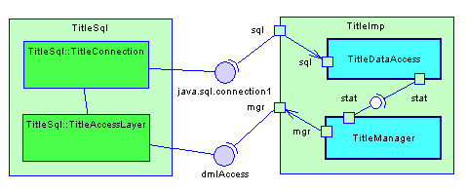
9.2.3 组合结构图的作用
实例：
TitleSql类包含两个内部类，TitleImp类包含两个部件，它们之间通过接口dmlAccess和java.sql.connection1产生连接。

Slide 46
9.3.1 定时图定义
1. 定时图采用一种带数字刻度的时间轴来精确地描述消息的顺序，而不是像顺序图那样只是指定消息的相对顺序，而且它还允许可视化地表示每条生命线的状态变化，当需要对实时事件进行定义时，定时图可以很好地满足要求。
2. 定时图的焦点集中于生命线内部以及它们之间沿着时间轴的条件变化。
3. 定时图可以把状态发生变化的时刻以及各个状态所持续的时间具体地表示出来。如果把多个对象放在一个定时图中，还可以把它们之间发送和接收消息的时刻表示出来。在这方面，定时图与其他几种交互图相比具有独到的优势。
4. 定时图来自于电子工程领域，在需要明确定时约束一些事件时可以使用它们。

Slide 47
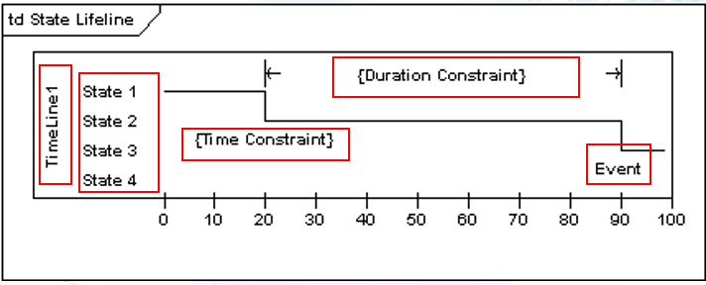
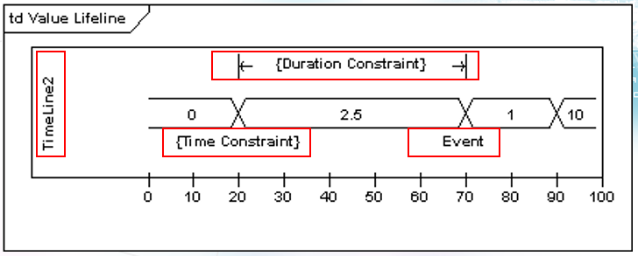
9.3.2 定时图组成
（状态的变化）
（值的变化）
最左边是对象，State表示状态，Time Constraint表示时间单位，Duration Constraint表示持续时间，转折点表示Event事件。
跟状态定时图略有相似，可以参考状态定时图理解。

Slide 48
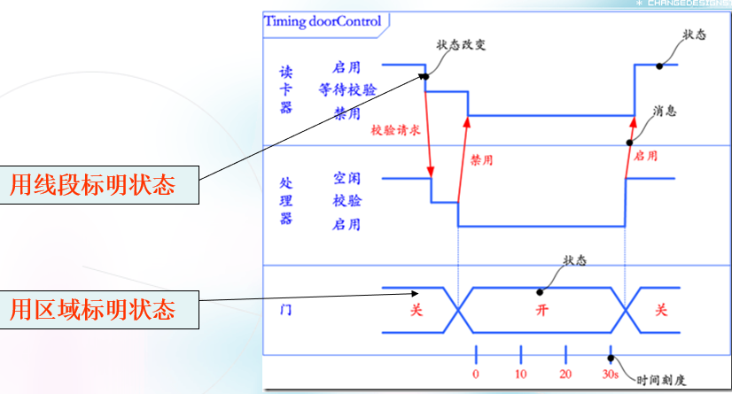
9.3.2 定时图组成

Slide 49
9.3.3 定时图的作用
1.定时图用于表示不同对象上状态改变之间的定时约束，如果需要对交互时间进行控制可使用定时图。
2.对于那些时间指标要求很高或者时序关系复杂而又敏感的系统（如实时系统和通信领域的某些系统）而言，定时图是一种有力的描述手段。
3.在大部分应用系统的建模中，一般不需要用定时图来描述对象的行为以及它们之间的交互，但是可能需要用它描述系统中某些局部对象的交互情况。

Slide 50
9.4.1 交互概览图的定义
交互概览图是交互图（包括顺序图，通信图）与活动图的混合物，可以把交互概览图理解为细化的活动图，在其中的活动都通过一些小型的顺序图来表示；也可以将其理解为利用标明控制流的活动图分解过的顺序图。
交互概览图用于将一些零散的顺序图组织在一起，它采用了活动图的构造方式，利用了活动图的各种控制节点，并把活动图的每个活动结点替换为一个交互或者交互使用。每个交互或者交互使用都使用一个顺序图表示。

Slide 51
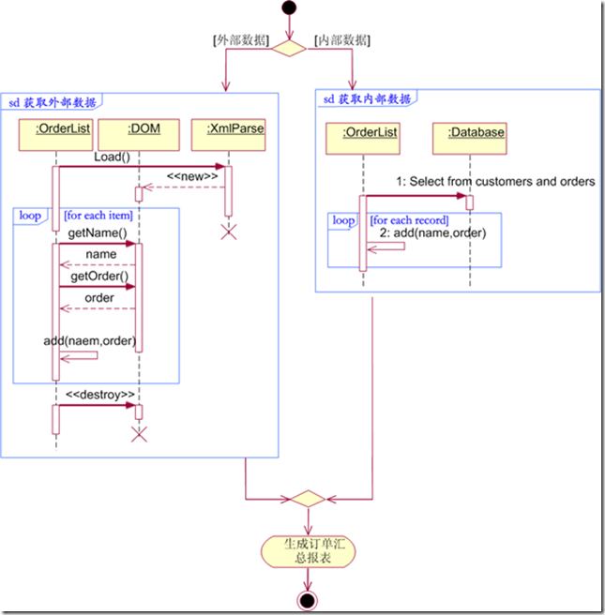
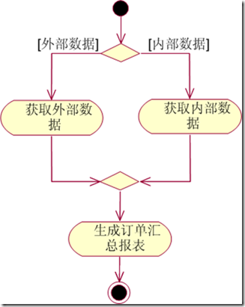
9.4.1 交互概览图的定义
实例：交互概览图使用活动图表述主线
使用顺序图描述细节

Slide 52
9.4.2 交互概览图的基本元素
包含了活动图的基本元素：状态，转移，分支，汇合，泳道，对象流
也包含了顺序图的基本元素：角色，对象，生命线，激活期，消息

Slide 53
9.4.3 交互概览图的作用
● 交互概览图试图将活动图中活动结点之间的控制流机制和顺序图中的生命线间的消息序列混合在一起，很多人认为并没有加入多少新特性。因此，一般情况下很少绘制交互概览图。
● 不要盲目地使用交互概览图，对于规模稍大的场景，它并不是一个很好的选择，它将使模型的可读性大大降低，且不便于文档化。

Slide 54
UML2.0特性^{[2][3][4][5]}
1.UML 2.0新增加的4种图，主要是作为原有9种的图的扩展内容，实际应用中除了包图，其他三种图的应用较少。但是在一些特殊的环境下有着重要的作用。
2.UML2.0 完全建立在UML1.x基础之上，大多数的UML1.x模型在UML2.0中都可用。但UML2.0在结构建模方面有一系列重大的改进，包括结构类、精确的接口和端口、拓展性、交互片断和操作符以及基于时间建模能力的增强。
3.UML2.0相比较于UML1.x，交互概览图将活动图和顺序图结合在一起，使活动图成为了一系列顺序图的“主框图”。
4.在UML1.x中，活动图和状态图具有同样的语义。换句话说，它们表达同样的事情，但用了不同的标记。 在UML2.0中， 活动图是基于Petri网络令牌语义， 而不是基于有限状态自动控制，因此更具有表现力。虽然它对计算算法不是很重要，但是对过程建模很有帮助。
5.UML2.0包含了表示结构元素(对象)之间数据流动的流程图(Flow Diagrams)。它与协作图(collaboration diagram)中的信息流动类似，但不完全相同。

Slide 55
UML2.0特性[2][3][4][5]
版本 | 日期 | 描述
1.1 | 1997-11 | OMG采用UML 1.1提案。
1.3 | 2000-03 | 包含对uml元模型、语义和符号的一些更改，但应被视为对原始提案的一个小升级。
1.4 | 2001-09 | 主要是“调优”发布，但不完全向上兼容的uml 1.3。将配置文件作为uml扩展包在一起添加。更新特征的可见性。在交互图中插入箭头表示异步调用。模型元素现在可能有多种刻板印象。澄清了合作关系。完善的组件定义和相关概念。工件被添加以表示组件的物理表示。
1.5 | 2003-03 | 添加操作规范--可执行的动作和过程，包括它们的运行时语义，定义了数据流的概念，以便在动作之间携带数据，等等。
1.4.2 | 2005-01 | 该版本已被接受为ISO规范（标准）ISO / IEC19501。两年前发布了UML 1.5。
2.0 | 2005-08 | 新图：对象图、包图、复合结构图、交互概览图、时序图、配置文件图。协作图被重新命名为通信图。活动图和 序列图 得到了增强。重新设计了活动以使用类似Petri的语义。边缘现在可以包含在分区中。分区可以是分层的和多维的。明确建模的 对象流是新的。 类已经扩展为内部结构和端口（复合结构）。添加了信息流。协作现在是分类器的一种，可以有任何类型的行为描述关联。交互现在包含在分类器中，而不仅仅是协作中。现在可以将用例一般地归为分类器而不仅仅是包。 使用组合片段对并发和分支进行新标记。标记和/或语义被更新用于组件、实现、工件部署。组件不能直接部署到节点。工件应该被部署。已将实现替换为“清单”。工件现在可以显示任何可打包的元素（而不仅仅是组件，如前所述）。现在可以部署到具有内部结构的节点。 添加了新的元类：连接器，协作使用，连接器端， 设备，部署规范， 执行环境，接受事件操作，发送对象操作，结构特征操作，值引脚，活动最终，中央缓冲节点，数据存储，流最终，可中断区域，循环节点，参数， 端口，行为，行为分类器，持续时间，间隔，时间约束，组合片段，创建事件，销毁事件，执行事件，交互片段，交互使用，接收信号事件，发送信号事件，扩展等。 标准UML配置文件中删除了许多陈规定型观念，例如《destroy》，《facade》，《friend》，《profile》，《requirement》，《table》，《thread》。 通过更好地支持可执行模型，改进了结构和行为模型之间的集成。
2.1 | 2006-04 | 对uml 2.0的小修改-校正和一致性改进。
2.1.1 | 2007-02 | 对UML 2.1进行了小修订
2.1.2 | 2007-11 | 对UML 2.11进行了小修改
2.2 | 2009-02 | 解决了许多小的一致性问题，并对uml2.1.2作了补充说明
2.3 | 2010-05 | 对UML 2.2进行了少量修订，阐明了 关联 和关联类，添加了 最终分类器，更新了组件图，复合结构，操作等。
2.4.1 | 2011-08 | UML修订版，很少对类、包进行修复和更新-添加了URI包属性；更新了操作；删除了创建事件、执行事件、发送和接收操作事件、发送和接收信号事件、将销毁事件重命名为销毁发生规范；配置文件-chanGED构造型和应用的构造型具有大写首字母-“元类”和构造型应用。
2.5 | 2015-06 | uml 2.5被称为对uml 2.4.1的“小修改”，而他们花费了大量的努力来简化和重组uml规范文档。uml规范被重新编写，“以便于阅读”。例如，他们试图“尽可能减少转发引用”。 不再有两个单独的基础结构和上层结构文档，UML 2.5规范是单个文档。 规范中不再使用包合并。 消除了四个UML合规级别（L0，L1，L2和L3），因为它们在实践中没有用。UML 2.5工具必须支持完整的UML规范。 信息流， 模型和 模板 不再是辅助UML构造。同时， 用例， 部署和信息流 成为UML 2.5中的“ 补充概念 ”。 UML 2.5添加了许多修复，说明和解释。他们更新了多重性和多重性元素的描述，阐明了聚合和组合的定义，最后修复了汽车工厂的错误“实例化”依赖性示例。 引入了具有插入符号'^'的继承成员的新表示法 。UML 2.5澄清了 功能重新定义 和重载。他们还移动并重新定义了限定符。 泛化集合的缺省值从{不完整,不相交}改为{不完整,重叠}。 对原型、状态机和活动的澄清和修正很少。协议状态机现在使用“协议”而不是{协议}来表示。不再需要用例来表达行为者的某些需要并由行为者提出。

Slide 56
Q&A
1.组合结构图与类图有何共同点和区别？它有哪些基本的元素？
答：类图主要显示系统中的类，接口以及它们之间的静态关系；而组合结构图则是将类放在整体中，从类的内部来审视类。
组合结构图的基本元素有：部件，连接件，端口
2.使用定时图的主要目的是什么？
答：
1.对交互时间进行控制
2.在描绘时间指标要求高或者时序关系复杂敏感的系统时比较方便
3.交互概览图通常是哪两种图的混合图？为什么提出交互概览图？
答：活动图和交互图。为了结合使用活动图和顺序图，用活动图描述流程，顺序图填充细节。

Slide 57
参考文献
[1]《UML用户指南》 人民邮电出版社 Grady Booch, James Rumbaugh, Ivar Jacobson著 邵维忠 麻志毅 马浩海 刘辉 译 2013年1月第1版
[2]《UML2基础、建模与设计教程》 清华大学出版社 杨弘平等 2015年10月第1版
[3] UML2.0与1.x的异同
https://blog.csdn.net/antony0203/article/details/1966685
[4] UML简介 http://www.uml.org.cn/modeler/20190611.asp
[5] UML 2.5历程 https://www.cnblogs.com/dragonflyyi/p/3580411.html

Slide 58
ok,thx
答 辩 人：G05

